Slide 1
Augmentation de l’effectif
Chers amis Lions,
L’année avance très rapidement et nous n’avons pas encore atteint nos objectifs en matière d’effectif. Je vous envoie ce document pour vous aider à planifier et organiser les modalités de recrutement .
En vous souhaitant bonne réception
Pr.MERINI Faouzi
Gouverneur élu,District 416

Slide 2
MAINTENIR LES MEMBRES
Réunions statutaires
Revoir l’ambiance qui règne dans le club
Qualité des œuvres sociales
Responsabiliser les membres
Reconnaissance
Questionnaire: que pensez vous de votre club?
Processus d’excellence du club (PEC)
Notes:
Le processus d'excellence de club (PEC) est un processus interactif et ludique au cours duquel les membres se rassemblent pour faire un bilan de leur club et discuter de son avenir. Il permet de perfectionner le service rendu, d'optimiser l'efficacité du club et d'améliorer l'expérience de chacun en tant que membre. Le processus PEC est idéal pour tous les clubs visant l'excellence !

Slide 3
Processus d’excellence de club (PEC)
1ère étape : Pourquoi sommes-nous ici ? (45-60 minutes) | ✓ Reconnaître ce que vos Lions ont accompli ✓ Discuter de ce que votre club pourrait accomplir dans l'avenir ✓ Identifier les besoins communautaires qui n'ont pas encore été pris en compte ✓ Prévoir de procéder à une Analyse des besoins de la communaute
2e étape : Qu’est-ce qui constitue un excellent club ? (75-90 minutes) | ✓ Remplir le questionnaire Que pensez-vous de votre club ? ✓ Définir les particularités d'un excellent club ✓ Identifier les obstacles qui empêchent les clubs d'atteindre l'excellence ✓ Analyser les façons de rehausser l'efficacité du club
3e étape : Comment pouvons- nous déterminer nos besoins ? (45-60 minutes) | ✓ Passer en revue l'évaluation des besoins de la communauté ✓ Passer en revue les résultats du questionnaire Que pensez-vous de votre club ? ✓ Identifier les ressources du club et du LCI pour atteindre l'excellence
4e étape : Que pouvons-nous faire ensuite ? (45-60 minutes) | ✓ Fixer des objectifs pour l’avenir ✓ Créer des plans d'action pour atteindre vos objectifs
carnet de travail de participant téléchargeable sur le site Web du LCI.
Notes:
Le Processus d'excellence de club renferme quatre étapes pouvant être réalisées au cours d'une à quatre séances. Chaque séance de l'atelier de travail peut se tenir pendant une réunion de club, une réunion de réflexion ou tout autre rassemblement. Les participants du PEC mèneront plusieurs activités qui se trouvent dans un carnet de travail de participant téléchargeable sur le site Web du LCI. Ce carnet de travail est aussi disponible sur simple demande adressée au LCI. Dans le cadre du PEC, les clubs devront remplir l'Évaluation des besoins de la communauté et le questionnaire Que pensez-vous de votre club ? Le coordinateur ou l'animateur peut demander aux participants de terminer ces tâches avant, pendant ou après une étape de l'atelier de travail programmée.
Voici un aperçu rapide de ce que les clubs accompliront pendant un atelier de travail sur le PEC :

Slide 4
Recrutement de nouveaux membres
Préparer votre club
Créer le plan de croissance
Mettre en œuvre le plan de croissance
Accueillir vos nouveaux membres

Slide 5
1er étape: Préparer votre club
Décider ce que vous voulez pour votre club:
- Sur quoi votre club veut-il se concentrer?
- Que souhaitent vos membres pour votre club?
- Devenir du club dans 1 an…..5ans
Identifier les réalisations que souhaite faire le club (type, fréquence, lieu…..)
Quels sont les objectifs?

Slide 6
Pourquoi le club souhaite avoir des nouveaux membres ?
Identifier la raison+++
Avoir plus d’amis?
Juste pour augmenter l’effectif?
Assurer davantage de service ?
3 membres de plus = 100 repas de plus pour les sans abris

Slide 7




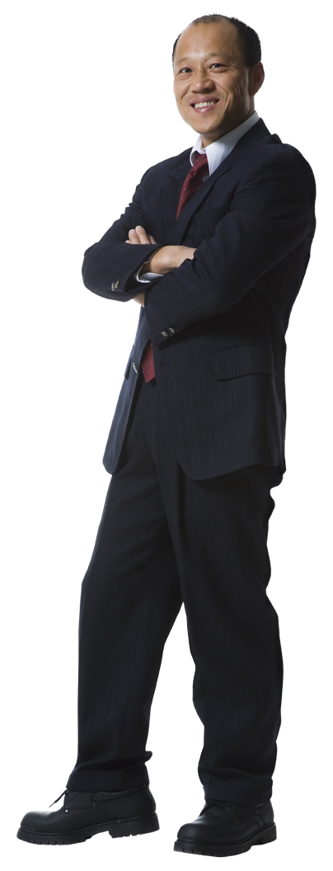

Quels sont les membres ciblés?
- Jeunes
- Femmes
- Hommes
- professionnels
- famille
- amis
Groupe de 2 à 4 personnes +++
Amis
Jeunes
Famille

Slide 8
Qui vous aidera à recruter pour votre club?
Chaque membre qui a un don dans un domaine particulier:
Equipe de développement de l’effectif
- Organiser
Promouvoir: brochures, medias, site internet
Entrer en contact
Accueillir les nouveaux membres

Slide 9
Deuxième étape
Préparer votre club
Créer le plan de croissance
Mettre en œuvre le plan de croissance
Accueillir vos nouveaux membres

Slide 10
Plan de croissance
Créer le plan: équipe de développement de l’effectif
Partager le plan avec les autres membres
Attribuer les tâches

Slide 11
Qui allons nous recruter?
- Entreprises qui ont des intérêts commun avec votre club
- Besoins de la communauté
- Séance de « brainstorming » chaque membre écris le nom de 3 entreprises, groupes ou organisations qui travaillent pour les mêmes services
- Roue de recrutement

Slide 13
Où et quand allons-nous recruter?
Réunion d’information: présenter un court programme pour informer sur les activités du club
Inviter les membres cibles à un projet de service
Stand lors d’un évènement spécial: discourt standard de 30 sec à 2 min sur votre club et son impact sur la communauté
Notes:
Le Lions Clubs International est la plus grande organisation de clubs service dans le monde, avec 1,3 million de membres dans à peu près 45 000 clubs, repartis dans plus de 200 pays et aires géographiques à travers le monde. Depuis 1917, les Lions clubs aident les non voyants et handicapés visuels et s'investissent énormément dans le domaine des services à la communauté et en faveur des jeunes à travers le monde.

Slide 14
Discourt
Le Lions Clubs International est la plus grande organisation de clubs service dans le monde, avec 1,3 million de membres dans à peu près
45 000 clubs, repartis dans plus de 200 pays et aires géographiques à travers le monde. Depuis 1917, les Lions clubs aident les non voyants et handicapés visuels et s'investissent énormément dans le domaine des services à la communauté et en faveur des jeunes à travers le monde.

Slide 15
Quelle documentation utiliserons nous pour recruter?
Site sur internet: documents sur LCI
Brochures :
- du club
- devenir LIONS
Comment gérer un site web?:
- e-clubhouse (club virtuel)
Notes:
Si votre club n’a pas de site Web, utilisez l’outil gratuit e-Clubhouse (club virtuel) pour en créer un. Le club virtuel offre un site Web dont le format est déjà établi et pouvant servir aux utilisateurs Internet même les moins expérimentés. Il contient une page d’accueil de club avec des informations sur les réunions, le calendrier des événements, la page de projets du club, une galerie de photos et une page de contacts. Il suffit que votre club y ajoute ses propres informations. À mesure que votre club devient plus à l’aise avec le club virtuel, vous pourrez ajouter des pages supplémentaires. N’oubliez pas de noter la réunion d’information sur le calendrier de votre club !

Slide 16
Comment promouvoir la réunion d’information?
Demander à chaque membre de venir avec une personne non membre
Liste des membres cibles: Invitation par courrier (informations nécessaires) suivi par téléphone
Organiser la réunion

Slide 17

Réunion d’information
Réunion au même jour et heure de la réunion habituelle du club
Rafraîchissements ( non alcoolisé) petits gâteaux pas de repas complet
Programme court (< 1 heure): objectifs du club, mettre le club en valeur
Ordre du jour
Coût de l’affiliation avec explications
Date et lieux des réunions habituelles
Discuter en petits groupes avec les membres cibles

Slide 18
Troisième étape
Préparer votre club
Créer le plan de croissance
Mettre en œuvre le plan de croissance
Accueillir vos nouveaux membres

Slide 19

Mettre en œuvre le plan de croissance
Prendre contact avec les membres cibles ce qu’ils estiment important en ce qui concerne le bénévolat : le club répond-il à leurs ambitions? Script pour le recrutement.
Organiser la réunion d’information avec les membres cibles demande d’affiliation
Assurer le suivi avec les participants à la réunion qui n’ont pas rempli de demande
Notes:
il est important de leur demander ce qu’ils estiment important en ce qui concerne le bé- névolat. Votre club peut-il satisfaire à ces désirs et besoins ? S’ils ne sont pas adaptés à votre club, envisagez de les aider à lancer un nouveau club ou à trouver un club voisin auquel ils pourraient adhérer.

Slide 20
Quatrième étape
Préparer votre club
Créer le plan de croissance
Mettre en œuvre le plan de croissance
Accueillir vos nouveaux membres

Slide 21
ACCEUILLIR LES NOUVEAUX MEMBRES
Cérémonie d’intronisation: Sentiment d’appartenance et de loyauté Trousse d’intronisation
Orientation des nouveaux membres: Connaissances de base, fonctionnement du club, rôles à assumer, district…
Mentorat le programme de mentorat Lions aide chaque membre à mieux desservir sa communauté et à prendre des postes de responsabilité.
Rôle des parrains

Slide 22
Faire participer les nouveaux membres
Pour desservir leur communauté
Pour participer à un service
Pour être avec des amis
Pour devenir responsable dans la communauté.
Demander l’avis des nouveaux membres: questionnaire
(Guide pour la satisfaction des membres)

Slide 23
Nouveaux clubs
Lions club traditionnel: 20 membres
Lions club universitaire: cotisation 50%
Léo-Lions club: cotisation 50%
Branche de club: à partir de 5 membres Réunions indépendantes, projets propres Il faut un intermédiaire entre le club parent et la branche

